Slide 1

소개팅 앱의 문제점 및
보안을 위한 매칭 시스템 도입
7조/ 강미현_김연희_김채원_지수연

Slide 2
Index
001
002
003
004
005
006
프로젝트
개요
시나리오
및
실제 구현
키워드
검색 구현
프로젝트
결과 및
활용방안
개선방향
참고문헌
@blog.navercom/alswltkfkd3

Slide 3
01.프로젝트 개요

Slide 4





01) 역할 분담
주제발표: 지수연
중간발표: 강미현
최종발표: 김채원, 김연희
- 자료조사, 시나리오 구상, PPT 제작, 구현: 강미현, 김연희, 김채원, 지수연

Slide 5



02) 추진일정
- 0601: 구현
- 0604: 구현 마무리
- 0605~0608: ppt정리
- 0608: 최종 정리
- 0611: 최종 발표(김연희, 김채원)

Slide 6
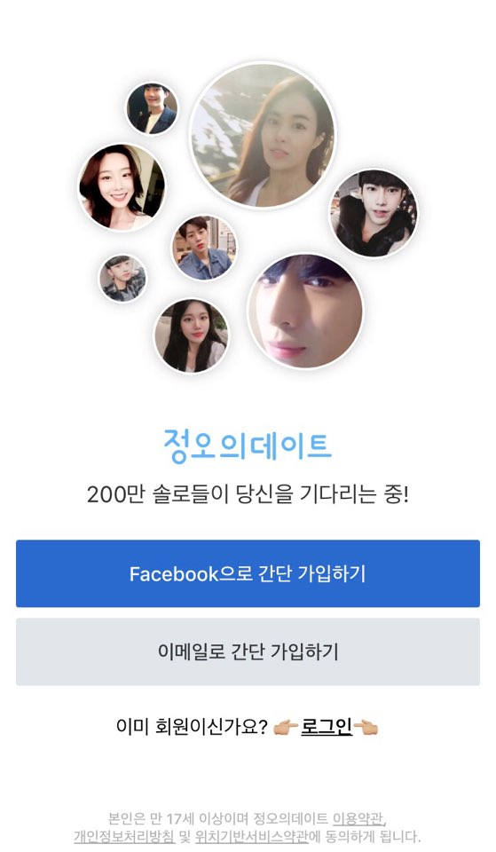
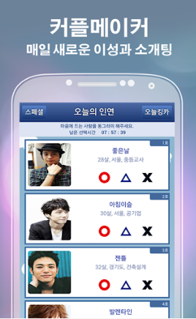
03) 현황

Slide 7
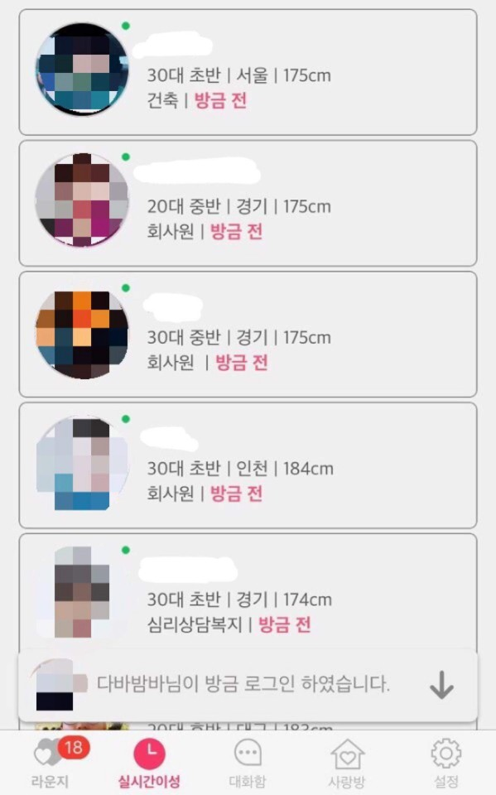



03) 현황
# 로그인 보안이 취약함
# 다른 회원의 개인 정보를 너무 쉽게 얻을 수 있음
# 누가 본인의 개인정보를 보았는지도 알 수 없음
→ 대부분의 소개팅 앱이 보안에 취약함.
정보유출 피해가 많이 발생
보안관련 솔루션 부족 혹은 없음

Slide 8



04) 필요성
-프라이버시 침해 및 개인정보 도용 발생 가능
-노출이 되어있는 정보를 통해 추가적 피해
(보이스피싱, 스팸메일, 계정탈취, 계좌해킹 등)
→ 회원 개인의 피해
→ 개발 회사(기업)의 이미지 실추와 경영 타격

Slide 9



05) 목적
- 로그인하는 과정에서 실시간 정보 도청 및 갈취를 막음
- 입력한 개인정보는 암호화를 통해 보안을 강화
- 매칭 시스템 도입을 통해 개인정보 보호
소개팅 앱의 근본적인 문제점 및 해결방안 제시
이용자의 정보를 보호

Slide 10



06)연구내용
보안 적용 내용
1_ 주민등록번호를 해시함수 (sha512)를 이용해 암호화
2_ 직업과 지역을 AES암호화를 이용해 암호화
3_ 버켓 암호화를 이용해 사용자의 나이를 암호화
4_직업을 블룸 필터 이용하여 암호화

Slide 11
02.시나리오 및 실제 구현

Slide 12




01) 시나리오
회원가입
로그인
이상형 입력
이상형 조회

Slide 13
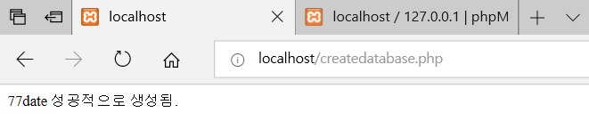
02) 실제 구현
1. 데이터베이스 생성

Slide 14
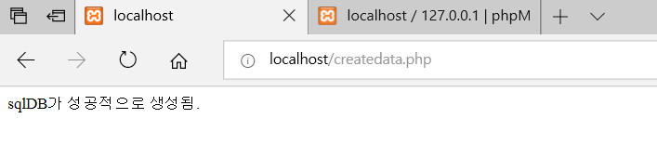
02) 실제 구현
2. 컬럼 생성

Slide 15
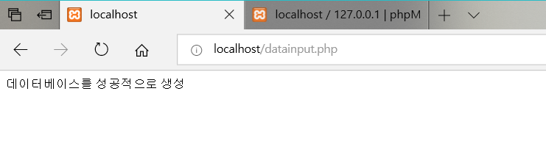
02) 실제 구현
3. 데이터 입력

Slide 16
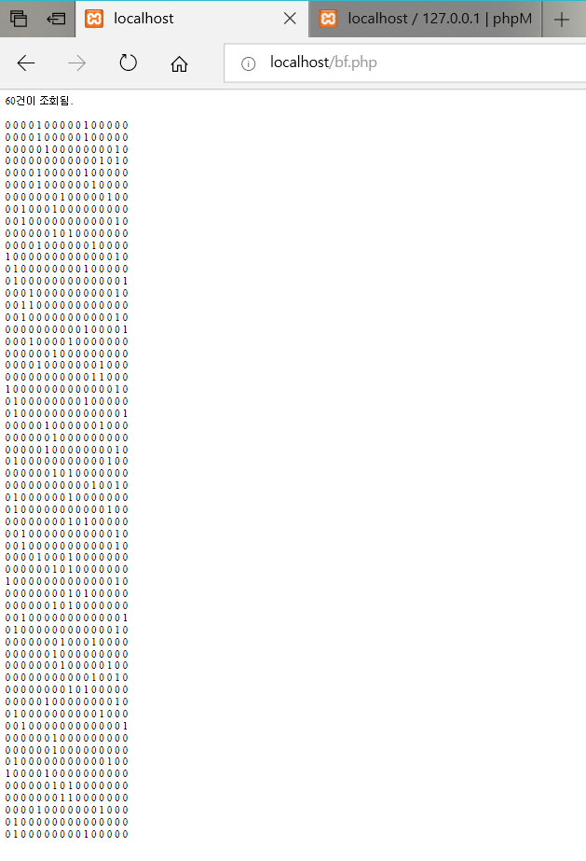
02) 실제 구현
4. 직업 컬럼에 블룸 필터 적용

Slide 17
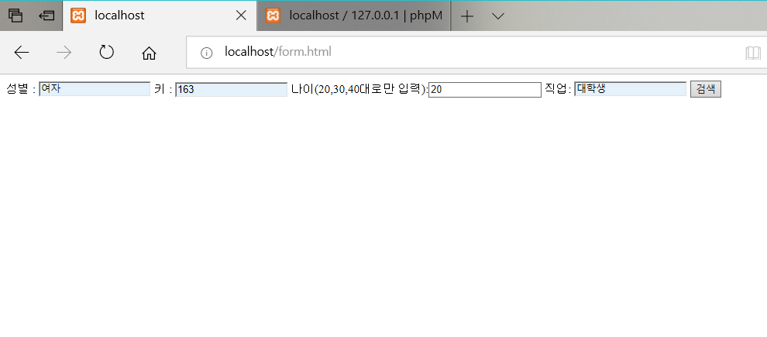
02) 실제 구현
5. 이상형 입력창
→ 성별(여자&남자), 키(숫자), 나이(20대,30대,40대), 직업

Slide 18
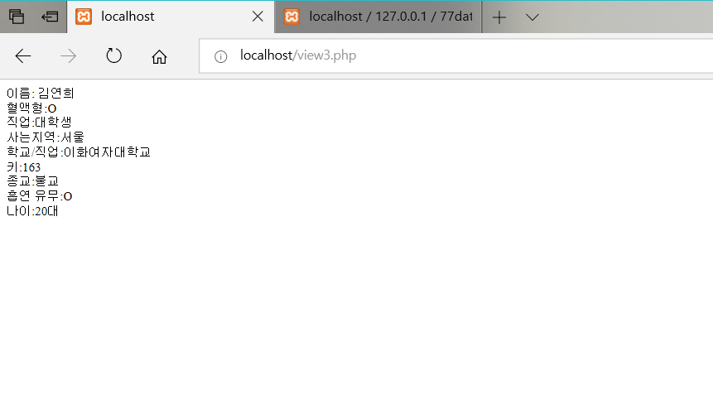
02) 실제 구현
6. 이상형 조회창

Slide 19
03. 키워드 검색 구현

Slide 20
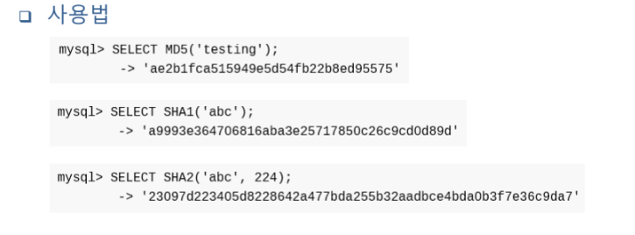
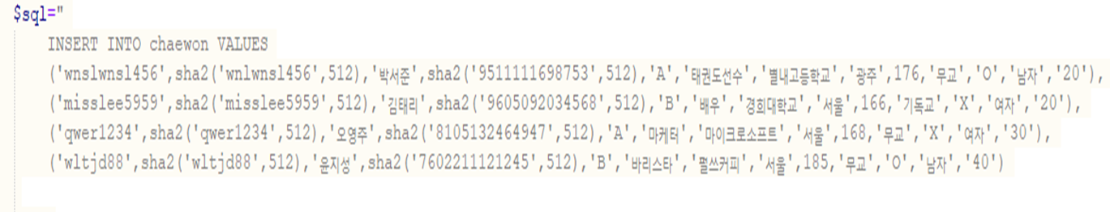
01) 정보 수집 과정
1) Hash함수(sha512)

Slide 21
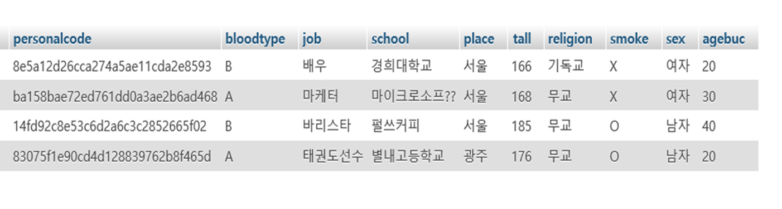
01) 정보 수집 과정
1) Hash함수(sha512) DB모습

Slide 22
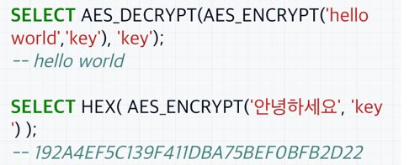

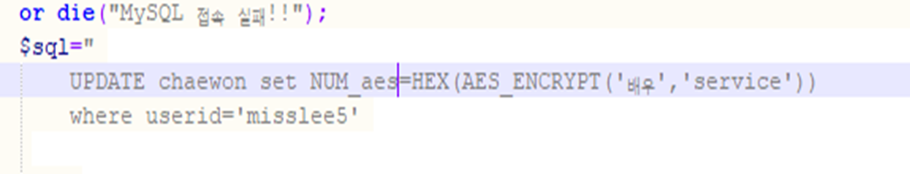
01) 정보 수집 과정
2) AES 암호화

Slide 23
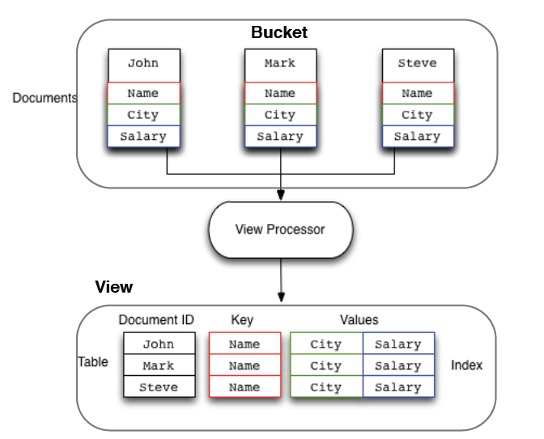
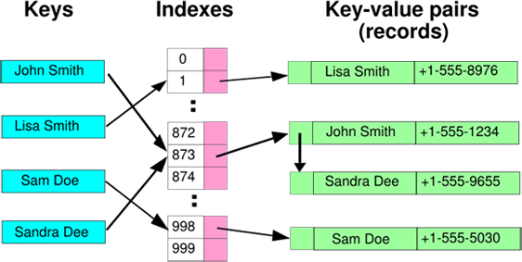
01) 정보 수집 과정
3) 버킷 암호화

Slide 24
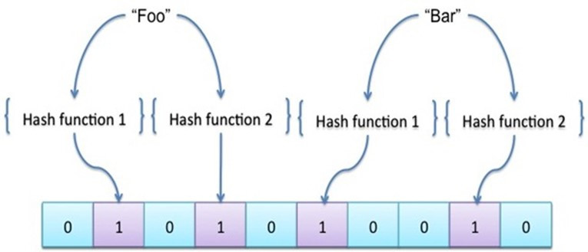
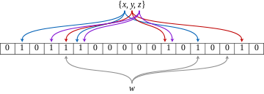
01) 정보 수집 과정
4) 블룸필터 암호 알고리즘

Slide 25
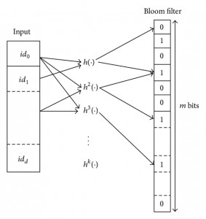
01) 정보 수집 과정
4) 블룸필터 암호 알고리즘

Slide 26

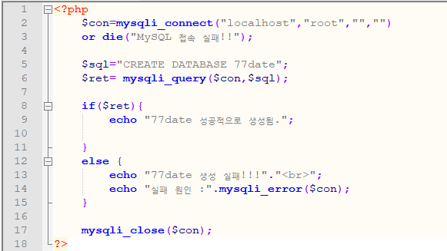
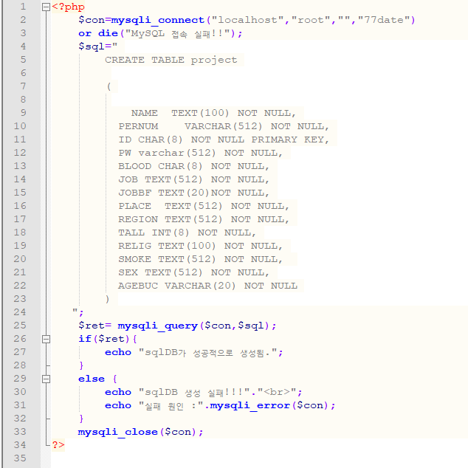
0
02) 구현한 내용
1. 데이터베이스 생성 및 테이블 생성

Slide 27
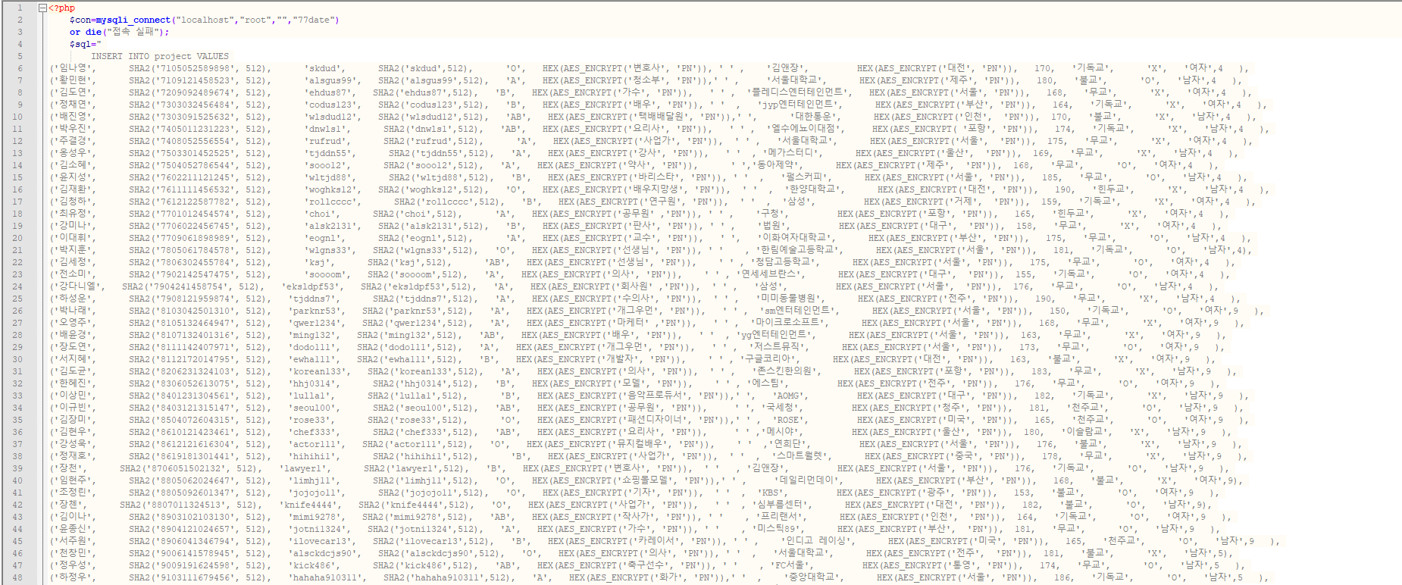
0
02) 구현한 내용
2. 데이터입력과 동시에 암호화 진행

Slide 28
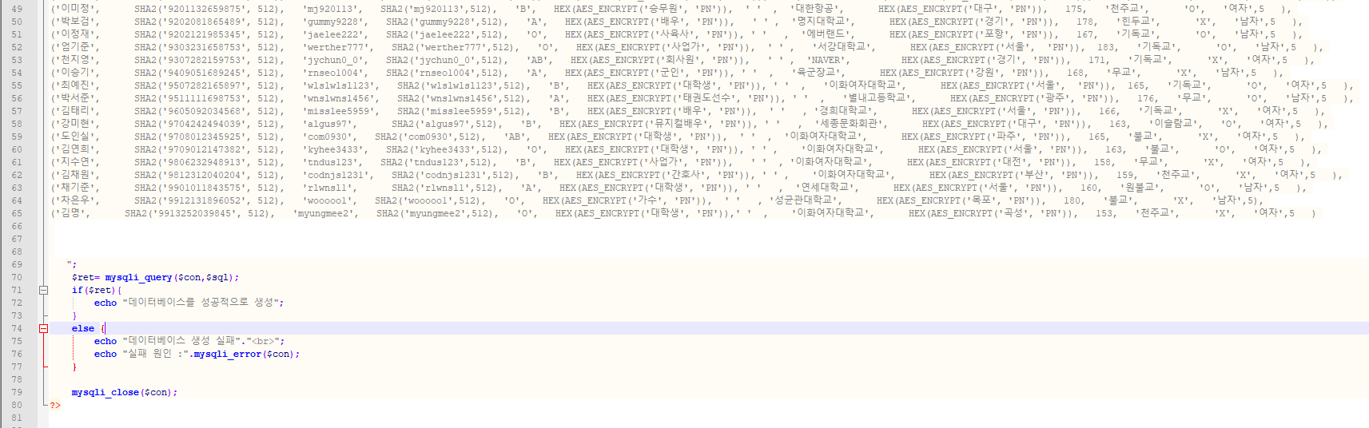
0
02) 구현한 내용

Slide 29
0
02) 구현한 내용
2-1. ’주민등록번호’와 ’비밀번호’는 sha512암호화

Slide 30
0
02) 구현한 내용
2-2. ’직업’와 ’지역’은 AES암호화

Slide 31
0
02) 구현한 내용
2-3. 나이 주민등록번호 앞 두자리로 버킷나누어 저장

Slide 32
0
02) 구현한 내용
2-4. 블룸필터 코드를 돌림으로써 블룸필터코드 직업란에 추가

Slide 33
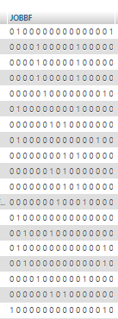
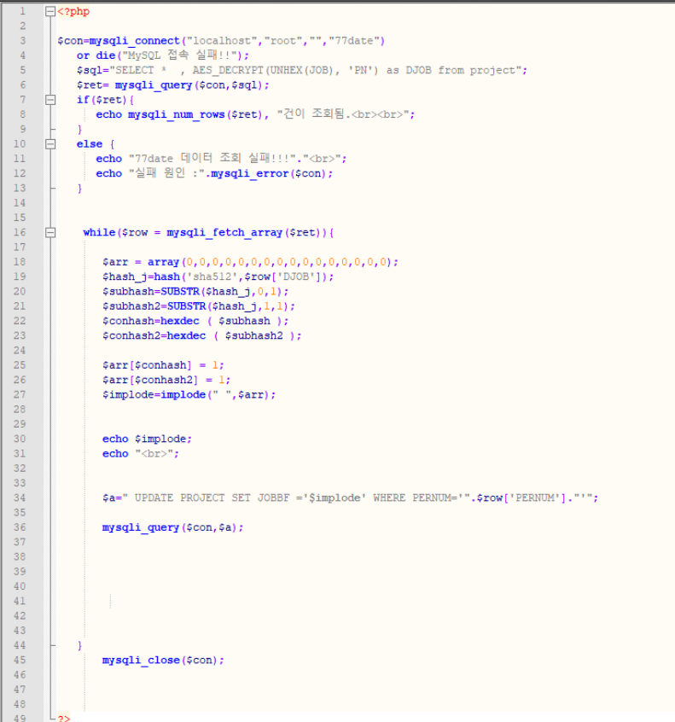
0
02) 구현한 내용

Slide 34
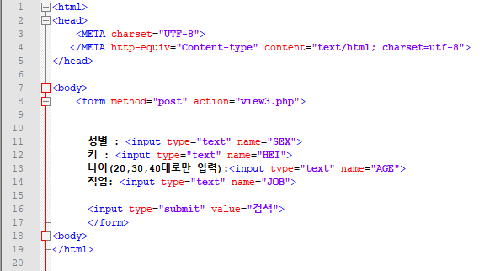
0
02) 구현한 내용
3. 이상형 검색 창 생성

Slide 35
0
02) 구현한 내용
3. 이상형 검색 창 생성

Slide 36
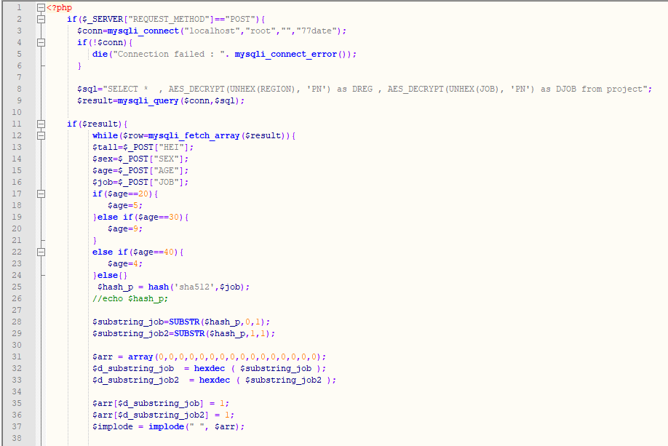
0
02) 구현한 내용
4. 이상형 조회 창 생성

Slide 37
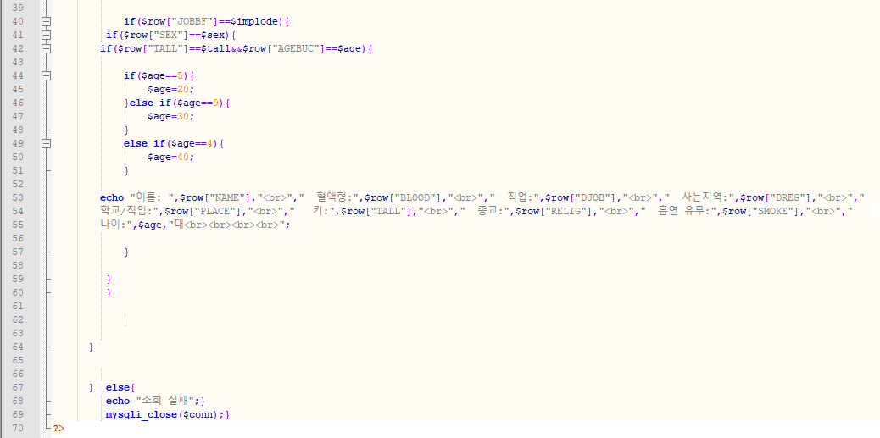
0
02) 구현한 내용
4. 이상형 조회 창 생성

Slide 38
0
02) 구현한 내용
4. 이상형 조회 창 생성

Slide 39
04. 프로젝트 결과 및 활용방안

Slide 40


01) 프로젝트의 장점
1_ 높은 보안성을 통해 시스템(앱)의 신뢰도가 높아 질 수 있음
2_ DB가 공격 당해도 암호화를 통해 데이터 유출 x
3_ 개인정보를 이용하는 프로그램에 베이스로 이용될 수 있음
4_ 채팅 서비스를 제공하지 않아 성매매 알선 및 청소년 성 매수 방지

Slide 41


02) 전망
예상 활용분야 및 활용방안
- 미아 찾기 프로그램, 강아지 찾기, 첫사랑 찾기
- 고액의 결혼정보업체를 통하지 않고 만남과 연애가 가능
→ 유사한 프로그램에 시스템을 적용하면
보다 많은 사람들에게 안전성 제공
→ 안전한 정보 관리 & 개인정보의 도용 위험이 줄어듦

Slide 42



03) 기대성
1_ 신뢰도가 높아짐으로써 사용자 수가 증가
→ 개발자/기업에 이익
2_ 프로그램을 활용한 어플리케이션에 증가
→ 개발자 이익

Slide 43



04) 한계점
- 본인인증 절차가 미흡하여 익명성을 빌린 타인 사칭 가능
- 로그인 후 URL을 복사해서 페이지 접근 가능
- 채팅 서비스가 제공되지 않아서 사용자 간의 대화 불가능
- 한정된 보안 알고리즘을 사용함
- 상대방의 사진을 볼 수 없어서 매칭 성공 가능성이 낮음
- 사용자가 정보 입력 시 버킷 암호화 자동 적용 불가능

Slide 44
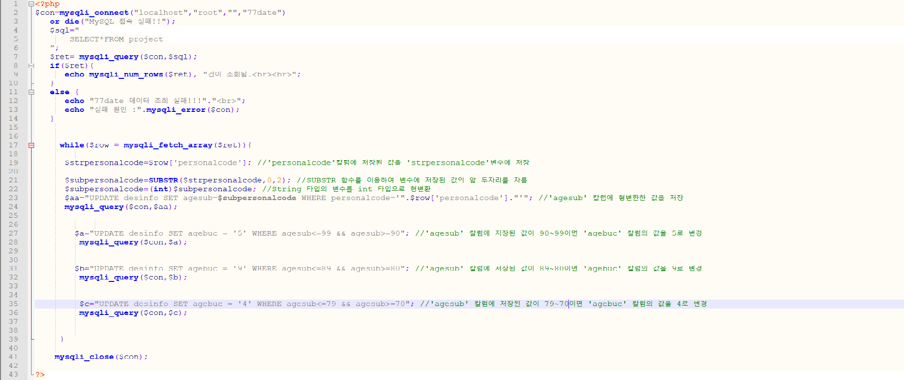
04) 한계점

Slide 45
05. 아쉬운 점

Slide 46


- 주민등록번호만 입력해도 자동으로 성별, 나이 설정
- 사진을 올렸을 경우 이미지에도 보안을 적용(캡쳐 불가능)
- 회원가입시 사칭을 할 수 없게 그 사람이 맞는지
인증을 할 수 있는 프로그램을 추가
- 선택적으로 입력을 해도 검색이 가능

Slide 47
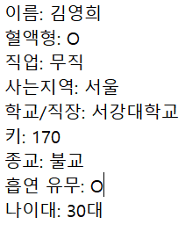
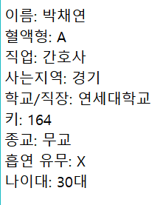
성 별
나이대
키
직 업
여자
30

Slide 48
06. 참고문헌

Slide 49



1_ 인터넷 기사 : 이성친구 만나려고 찾은 소개팅 앱, 계정정보만 털릴라
2_인터넷 기사 : 소개팅 앱으로 인연 찾는 사람 늘어…부작용 주의해야
http://www.metroseoul.co.kr/news/newsview?newscd=2018051400098#cb
3_ zetawiki.com
4_ 정오의 데이트, 사랑애, 아만다, 스윗미
5_ 교수님 PPT 자료
6_참고도서 : 성공적인 웹 프로그래밍: php와 mysql(5판)
http://m.boannews.com/html/detail.html?idx=50372

Slide 50
감사합니다

